Slide 1
As descobertas científicas no avanço tecnológico

Slide 2
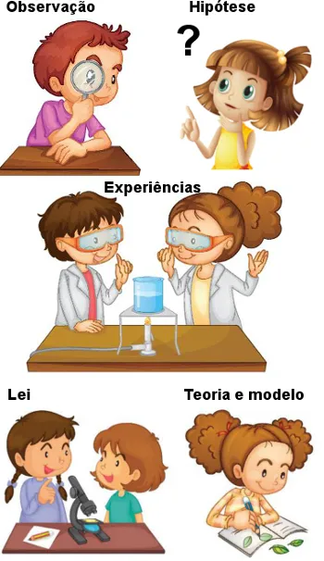

A ciência é um método rigoroso de investigação da Natureza, cujo objetivo é fornecer explicações para fenômenos naturais.
Os cientistas observam os fatos e tentam explica-los dentro de um determinado contexto.
A metodologia hipotético-dedutiva é a base
da maioria dos procedimentos científicos.

Slide 3
Atividade...
Pesquisar sobre um cientista (pesquisador) de qualquer área da ciência, destacando:
Biografia (fatos relevantes);
Sua descoberta (pesquisa publicada);
A contribuição dessa pesquisa nos avanços tecnológicos.
Obs. Preparar essa atividade em apenas uma folha (world ou manuscrito), no cabeçalho colocar nome do aluno e título (nome do pesquisador escolhido) e entregar na aba tarefas até o dia .02.2021.

